Slide 1


Slide 2
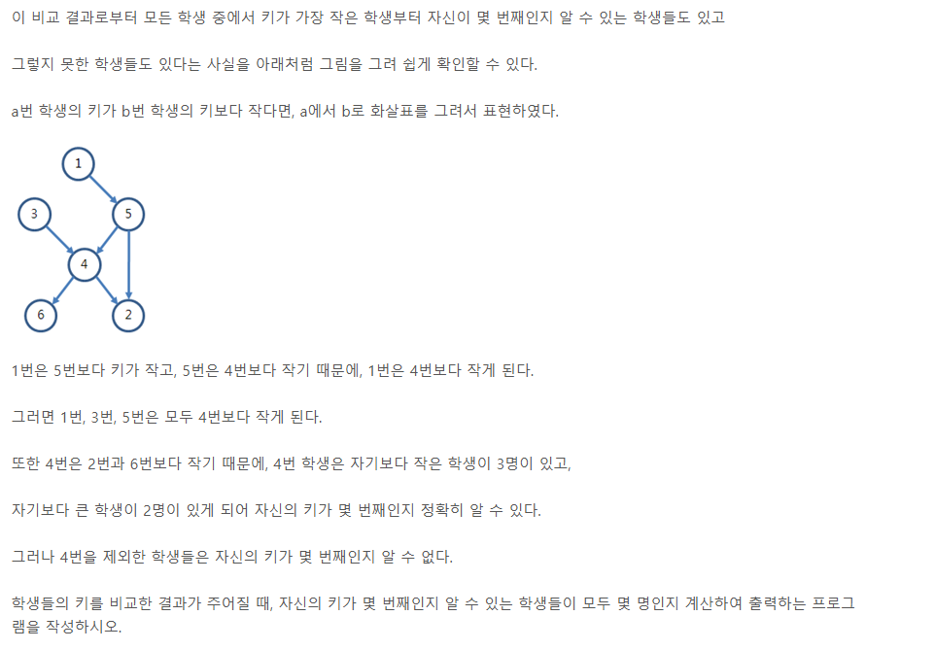
문제 설명

Slide 3
4 기준
1
3
5
4
6
2

Slide 4
1
3
5
4
6
2

Slide 5
1
3
5
4
6
2

Slide 6
2 기준
1
3
5
4
6
2

Slide 7
5 기준
1
3
5
4
6
2

Slide 8
5 기준
1
3
5
4
6
2

Slide 9
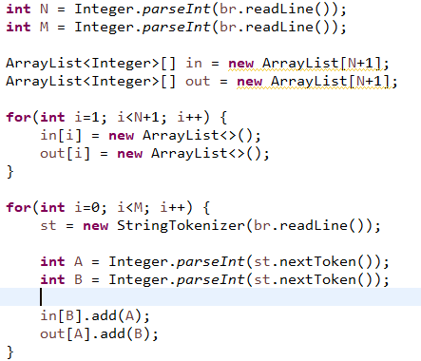
코드

Slide 10
코드

Slide 11
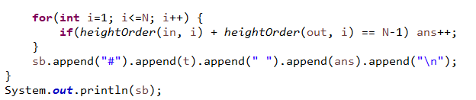
코드

Slide 12
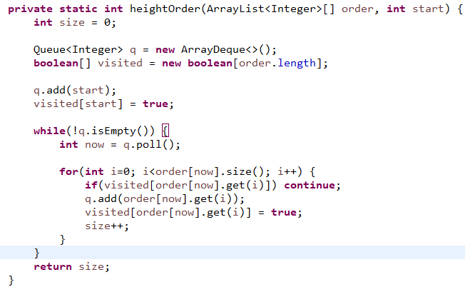
코드

Slide 13
코드

